Slide 1
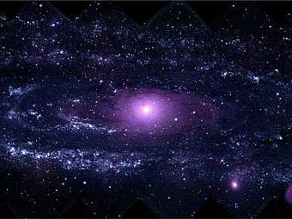
Космос

Slide 2
Планеты солнечной системы
Вокруг Солнца обращаются планеты:
Меркурий
Венера
Земля
Марс
Юпитер
Сатурн
Уран
Нептун
Плутон

Slide 3
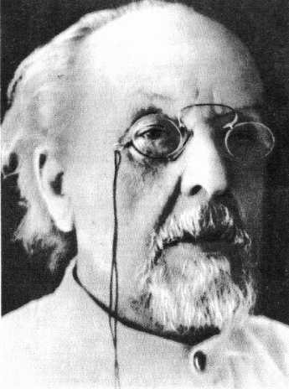
Основоположник космонавтики и ракетостроения
Константин
Эдуардович
Циолковский
(17.09.1857-19.09.1935)

Slide 4
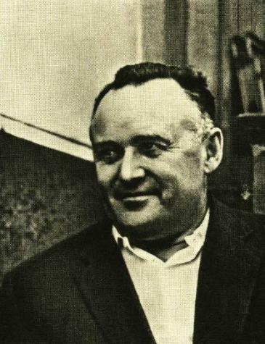
Конструктор ракетных систем
Сергей Павлович Королев
(30.12.1906-14.01.1966)

Slide 5
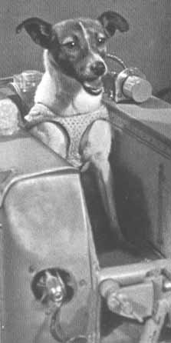
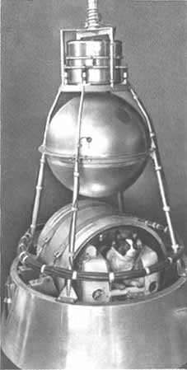
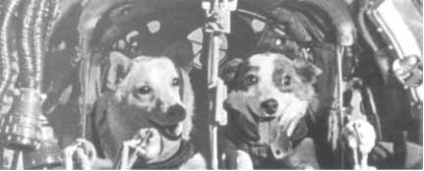
Собаки - космонавты

Slide 6
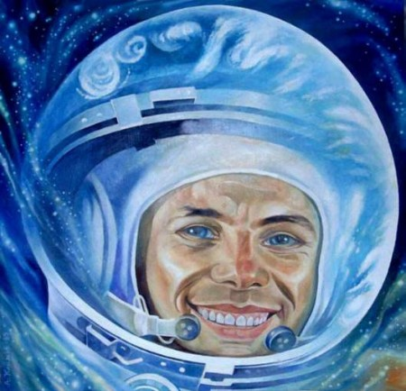
Первый космонавт
Юрий
Алексеевич
Гагарин
(9.03.1934-27.03.1968)

Slide 7
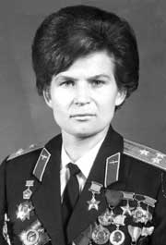
Первая женщина - космонавт
Валентина
Владимировна
Терешкова
(6 марта 1937г.)

Slide 8
Сначала его в центрифуге крутили,
А после в тяжёлый скафандр нарядили.
Отправился он полетать среди звёзд.
Я тоже хочу! Говорят, не дорос.

Slide 9
Он – пример для всех ребят
Его зовут героем.
Гордо носит космонавт
Звание такое.

Slide 10
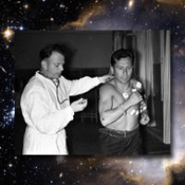
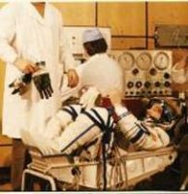
Чтобы космонавтом стать,
Надо потрудиться:
День с зарядки начинать,
Хорошо учиться.
Показаться и врачу –
Здесь экзамен строгий.
Слабакам не по плечу
Звездные дороги.

Slide 11
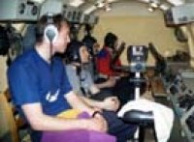
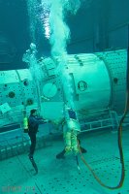
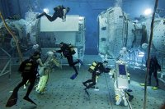
На корабль могут взять
Только сильных, ловких.
И поэтому нельзя
Здесь без тренировки.
Барокамера,
бассейн,
Где мы невесомы…
Это космонавтам всем
Хорошо знакомо.

Slide 12
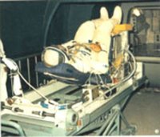
Вот кабину карусель
Кружит круг за кругом.
Не снаряд, а просто зверь
Эта центрифуга.
Очень много предстоит
Испытаний разных.
Тот, кто в космос полетит,
Их пройти обязан.

Slide 13
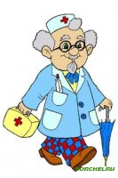
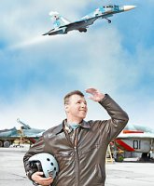
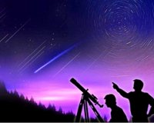
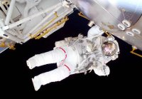
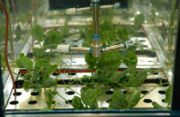
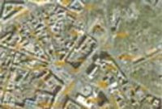
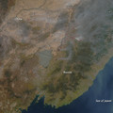
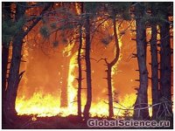
Он профессии любой
Должен знать секреты –
Ведь на высоте такой
Не спросить совета.
Летчик,
доктор,
астроном,
Инженер, фотограф,
И садовник он притом,
А еще картограф.
Точно он изобразит
Горы, реки, сопки.
Рыбакам определит,
Где плывут селедки.
И пожара очаги
Сверху он укажет –
Для спасения тайги
Это очень важно.

Slide 14
Радуемся мы весне,
Летом – за грибами…
Космонавт же в вышине
Кружится над нами.
Мы привет ему пошлем,
Пусть его согреет:
«На Земле тебя все ждем –
Прилетай скорее!»

